Slide 1
Gerência de Configuração, Controle de Versão e Mudanças Prática 2
Equipe:
Katiane Cavalcante
Laurinex Souza
Raphael Maquiné

Slide 2
Ambiente de desenvolvimento
Sistema Operacional: Windows XP
Hardware: Intel Core 2 Duo, 2.20 GHz, 2.00 GB de RAM
Linguagem de programação: Java v6
IDE: Eclipse Galileo
Padrão de desenvolvimento: http://www.oracle.com/technetwork/java/codeconv-138413.html
Adicionais internos: Nome da classe igual ao nome do Exercício; cada Exercício deve ser feito em uma classe

Slide 3
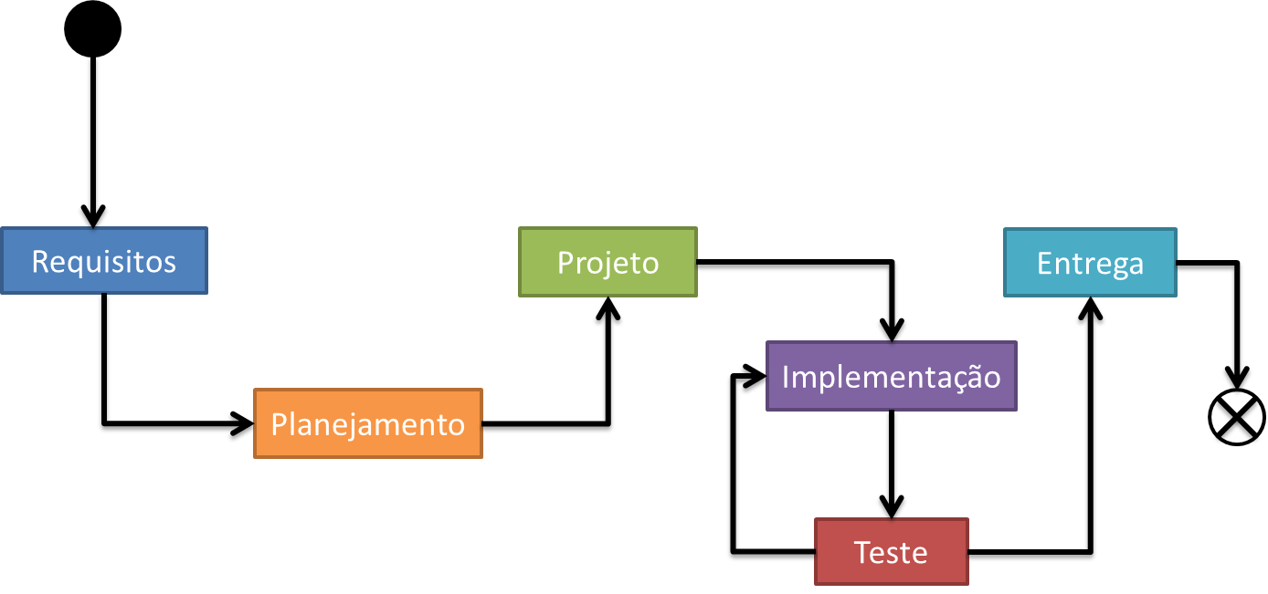
PDR Processo de Desenvolvimento Rápido

Slide 4
PDR Processo de Desenvolvimento Rápido
Requisitos
Passos:
1. Análise da solicitação do cliente
2. Esclarecimento de dúvidas
3. Arquivamento do documento de requisitos repassado
Perfis: Analista desenvolvedor
Artefatos: Documento de requisitos do cliente

Slide 5
PDR Processo de Desenvolvimento Rápido
Planejamento
Passos:
1. Definir Gerente de Configuração
2. Preencher atividades da Prática
3. Cada desenvolvedor assume uma atividade indicando na planilha e adiciona status ‘Em Andamento’
4. Ao término, o desenvolvedor altera status para ‘Concluído’
Perfis: Analista desenvolvedor
Artefatos: Planilha no GoogleDocs

Slide 6
PDR Processo de Desenvolvimento Rápido
Projeto
Passos:
1. Definir Arquitetura do Projeto (pacotes, bibliotecas)
2. Criar projeto na IDE
3. Disponibilizar projeto em repositório de versionamento
Perfis: Analista desenvolvedor
Artefatos: Projeto configurado disponível em repositório

Slide 7
PDR Processo de Desenvolvimento Rápido
Implementação
Passos:
1. Ler/Entender item a ser desenvolvido
2. Implementar código
3. Realizar testes funcionais e possíveis ajustes
4. Disponibilizar versão em repositório de versionamento
Perfis: Analista desenvolvedor
Artefatos: Item de software desenvolvido

Slide 8
PDR Processo de Desenvolvimento Rápido
Teste
Passos:
1. Realizar checkout da versão base
2. Executar aplicação
3. Verificar e validar cada item desenvolvido
Perfis: Analista desenvolvedor

Slide 9
PDR Processo de Desenvolvimento Rápido
Entrega
Passos:
1. Exportar projeto
2. Realizar implantação no cliente
Perfis: Gerente de configuração
Artefatos: Projeto executável

